Slide 1
GUĽA A GUĽOVÁ PLOCHA
Boris Brettschneider 2.A
Gymnázium, SNP 1, Gelnica

Slide 2
OBSAH:
Guľa
Guľová plocha
Objem a povrch gule
Porovnanie
Guľová vrstva
Guľový pás
Povrch guľovej vrstvy
Objem guľovej vrstvy
Záver
Zoznam použitej literatúry

Slide 3
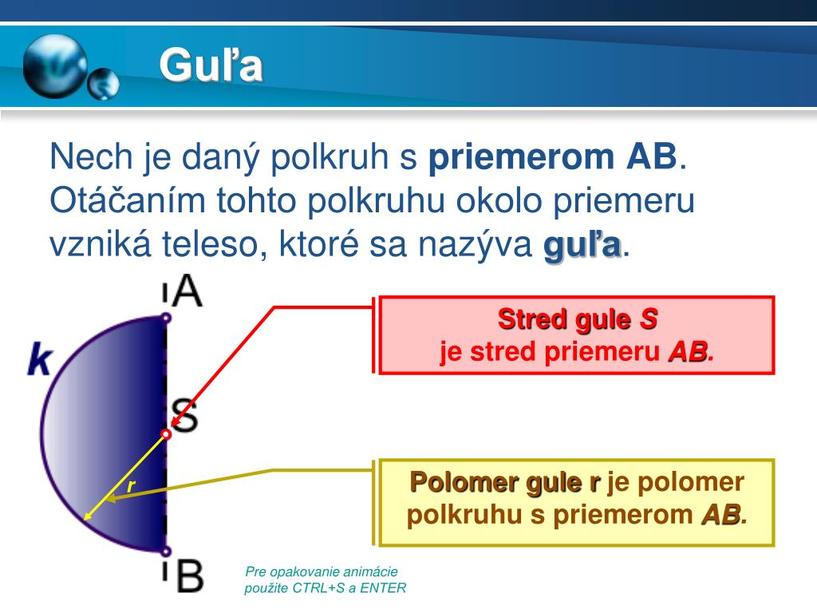
GUĽA
je teleso, ktoré vznikne otáčaním polkruhu okolo jeho priemeru (na obrázku priemer AB so stredom S).
Polomer gule r je rovný polomeru polkruhu.
Stred gule S je stred polkruhu.

Slide 4
GUĽOVÁ PLOCHA
Polkružnica k vytvára pri otáčaní okolo priamky AB guľovú plochu, ktorá tvorí povrch gule
Ak si zvolíme na polkružnici bod X, platí: |SX|=r
kde r je polomer polkružnice k.
A
x
k
r
S
Každý bod guľovej plochy
má od stredu S guľovej plochy
vzdialenosť r.
SIEŤ guľovej plochy neexistuje, pretože ju nemožno rozvinúť do roviny.
B

Slide 5

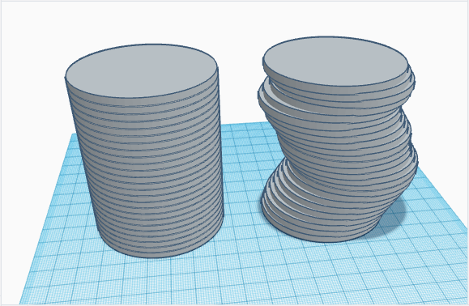
OBJEM A POVRCH GULE
.
POVRCH gule vypočítame ako obsah guľovej plochy podľa vzorca:
.
Objem gule:
Cavallieriho princíp: Ak pre dve telesá existuje taká rovina, že každá rovina s ňou rovnobežná pretína obidve telesá v rovinných útvaroch s rovnakým obsahom, tak sa objemy daných telies rovnajú.

Slide 6
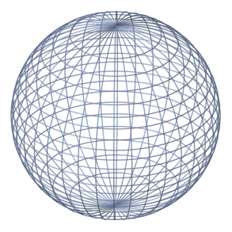
POROVNANIE
GUĽA
GUĽOVÁ PLOCHA
Guľa je množina všetkých bodov X priestoru, ktorých vzdialenosť od daného pevného bodu S je menšia alebo sa rovná polomeru r gule: |SX|< r
Guľová plocha je množina všetkých bodov X priestoru, ktoré majú od daného pevného bodu S rovnakú vzdialenosť r, ktorá sa nazýva polomer: |SX|=r

Slide 7
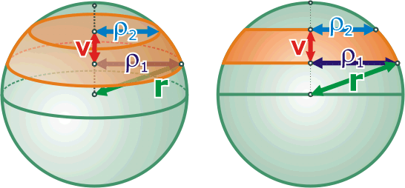
GUĽOVÁ VRSTVA
je prienik gule so stredom S a polomerom r a vrstvy určenej dvoma rovnobežnými rovinami σ₁ a σ₂, ktorých vzdialenosti od S sú menšie ako r a pretínajú guľu v kruhoch s polomermi ρ₁ a ρ₂.
Polomery ρ₁ a ρ₂ podstáv guľovej vrstvy
Výška v guľovej vrstvy
Polomer r gule (guľovej plochy)

Slide 8
GUĽOVÝ PÁS
je prienik guľovej plochy so stredom S a polomerom r a vrstvy určenej dvoma rovnobežnými rovinami σ₁ a σ₂, ktorých vzdialenosti od S sú menšie ako r a pretínajú guľovú plochu v kružniciach s polomermi ρ₁ a ρ₂.
Polomery ρ₁ a ρ₂ podstáv guľového pásu
Výška v guľového pásu
Polomer r gule (guľovej plochy)

Slide 9
POVRCH GUĽOVEJ VRSTVY
vypočítame ako súčet obsahov podstáv S_{p1} a S_{p2} a obsahu guľového pásu S_{p}.
Obsah guľového pásu:
Obsahy podstáv:
Povrch guľovej vrstvy:

Slide 10
OBJEM GUĽOVEJ VRSTVY
vypočítame podľa vzorca:

Slide 11

ZÁVER
V dnešnej prezentácií sme si viac priblížili priestorové teleso, guľu. Definovali sme základné pojmy a vysvetlili vzorce na výpočty objemu a obsahu. Dúfam, že ste si z tejto prezentácie odniesli mnoho poznatkov, ktoré sa vám v budúcnosti zídu. Ďakujem za pozornosť.

Slide 12
Zoznam použitej literatúry:
http://www.rotacneplochy.sk/index.php?option=com_content&task=view&id=270&Itemid=34
file:///D:/HP%20ProBook/Downloads/PPT%20-%20GU%C4%BDA%20a%20GU%C4%BDOV%C3%81%20PLOCHA%20PowerPoint%20Presentation,%20free%20download%20-%20ID_3577979.html
https://oskole.detiamy.sk/clanok/oble-telesa-povrch-a-objem-gule-teoria
https://sk.wikipedia.org/wiki/Gu%C4%BEa_%28matematika%29

